Slide 1
Развитие психики в филогенезе и онтогенезе
1. Развитие психики в филогенезе.
2. Развитие психики в онтогенезе.
Разработал к.п.н., доц. Сидоров С.В.

Slide 2
1. Развитие психики в филогенезе
Филогенез – это историческое развитие чего-либо в процессе эволюции.
Нервная система живых организмов в процессе эволюции усложнялась.
Усложнялись их реакции на внешние воздействия.

Slide 3
1. Безусловные рефлексы (врожденные) – простейшие механизмы реагирования.
2. Инстинкты – сложно организованные цепи безусловных рефлексов, позволяющие осуществлять сложные виды поведения.
3. Условные рефлексы (приобретенные) – выработанная реакция, подкрепленная стимулом.

Slide 4
4. Рассудочная деятельность (интеллектуальные действия) – высшая форма деятельности животных, включающая нестереотипные решения сложных задач и перенос операций, усвоенных в предшествующем индивидуальном опыте.
5. Разум, сознание, мышление – высшая форма психики.

Slide 5
Этапы развития психики
5. Развитие самосознания человека
4. Развитие сознания человека
3. Развитие интеллектуальных действий животных (рассудочная деятельность)
2. Развитие перцептивных процессов животных
Развитие сенсорных процессов у животных

Slide 6
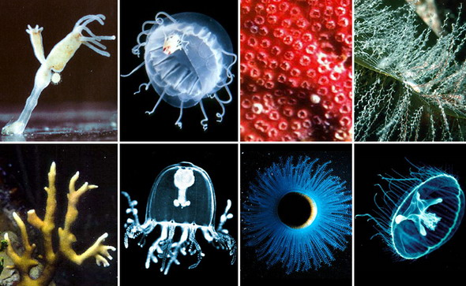
Начиная с кишечнополостных животных
и червей
• развитие органов перцепции (обоняния, зрения, слуха, осязания и др.);
• формирование способности распознавать внешние и внутренние раздражителей и дифференцированно реагировать на них;
• возникновение простейших психических явлений — ощущений;
• возникновение простейшего механизма реагирования — безусловного рефлекса
Развитие сенсорных процессов у животных

Slide 7
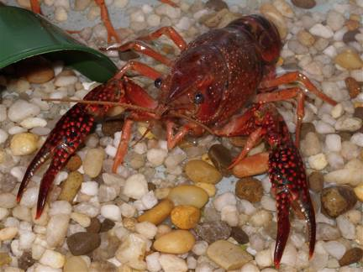

Высшие моллюски, насекомые, позвоночные животные
• формируется сложная нервная система с большим количеством нейронов;
• происходит значительное развитие и усложнение рецепторных процессов, усложняется их роль в поведении;
• возрастает роль инстинктов — цепочек безусловных рефлексов, обеспечивающих более сложное поведение;
2. Развитие перцептивных процессов животных
• возникают условные рефлексы;
• появляется предметно-образное отражение действительности

Slide 8
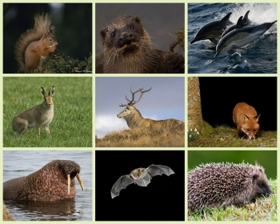
У млекопитающих и ряда птиц
• появляется способность к интеллектуальному поведению при возникновении препятствий на пути достижения цели;
3. Развитие интеллектуальных действий животных (рассудочная деятельность)
• изобретенные способы действий не передаются от одного животного к другому и не являются, таким образом, продуктом видового развития

Slide 9
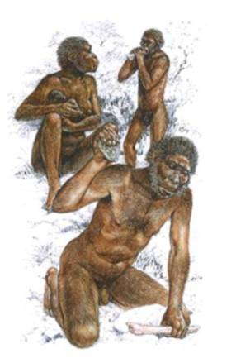
Начиная с древнейших людей Homo habilis —
«Человека умелого»
• руки становятся органом труда — преобразования предметов по сознательно намеченному плану;
4. Развитие сознания человека
• появляется способность к мышлению;
• появляется потребность к общению
с другими людьми;
• появление речи содействует развитию абстрактного мышления;
• появляется способность познавать общее и особенное в окружающей действительности

Slide 10
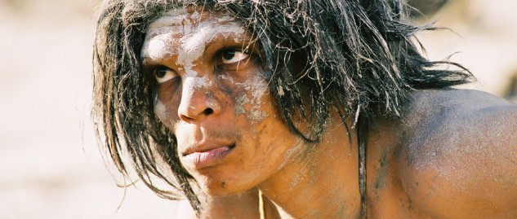
Начиная с современного человека — Homo sapiens — «Человека разумного»
• развивается познание себя путем познания других;
• возникает процесс самопознания путем анализа собственной деятельности и поведения;
5. Развитие самосознания человека
• появляется возможность самоконтроля и самовоспитания

Slide 11
2. Развитие психики в онтогенезе
Онтогенез – индивидуальное развитие чего-либо (в частности, психики).
Психика человека развивается в течение его жизни.
В этом развитии выделяются определённые возрастные периоды.

Slide 12
Старость
(от 65 лет)
Зрелость
(45—65 лет)
Взрослость
(28—45 лет)
Молодость
(18—28 лет)
Юность
(14 — 18 лет)
Подростковый возраст
(11—14 лет)
Младший школьный возраст
(6—11 лет)
Дошкольный возраст
(3—6 лет)
Раннее детство
(1 - 3 года)
Младенчество
(1 месяц – 1 год)
Новорожденность
(0 – 1 месяц)

Slide 13
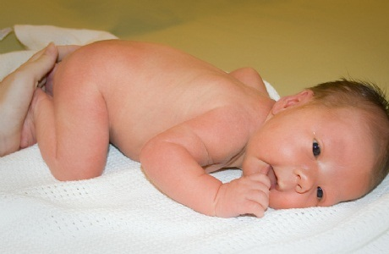
Новорожденность (0 – 1 месяц)
Ведущая деятельность – рефлекторные реакции.
Появление зрительного и слухового сосредоточения, возможность появления условных рефлексов на зрительные и слуховые раздражители. Появление улыбки — готовность к общению со взрослым.
Основное новообразование этапа — комплекс оживления (эмоционально-положительная реакция на взрослого).
При патологическом развитии – равнодушие к взрослому, отсутствие реакции на игрушки, задержка развития.

Slide 14

Младенчество (1 месяц – 1 год)
Ведущая деятельность – эмоциональное общение ребенка и матери.
Формирует привязанность к матери, базовое доверие к миру.
Кризис одного года
Основная причина: нарастание противоречия между потребностями в познании окружающего мира и еще недостаточными возможностями для их удовлетворения.
Основные новообразования: приобретение способности ходить, появление первого слова.

Slide 15
При нарушениях привязанности к матери в младенчестве формируются…
задержка речи;
отставание в развитии движений;
тревожность, страхи, неуверенность в себе.
В дальнейшем это ведёт к проблемам в установлении взаимоотношений с окружающими.
У взрослых проявляются недоверие, тревожность, невротизм, избегание близких отношений, неспособность любить.

Slide 16
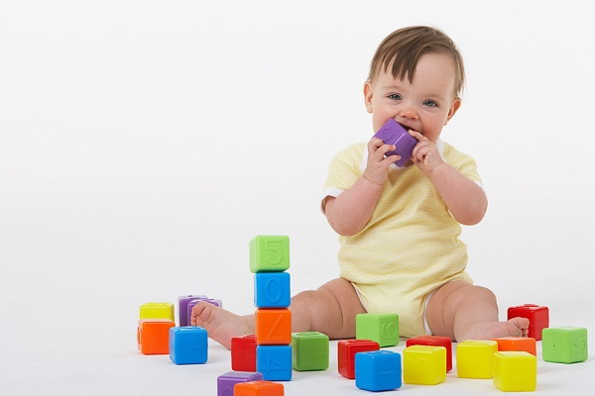
Раннее детство (1 - 3 года)
Ведущая деятельность — предметная деятельность.
Развиваются восприятие, память, наглядно-образное мышление.
Появляются…
способность активно пользоваться языком в общении.
игровые действия (подражания действиям взрослых).
Главные новообразования:
самостоятельность, независимость и самосознание («Я сам!»);
инициатива, личное действие, отличающееся от действий взрослого.

Slide 17
Кризис трёх лет: ломка взаимоотношений между ребенком и взрослым.
Ребенок проверяет свою независимость от матери, способность выпустить мать из поля зрения и верить, что она придет.

Slide 18
Проблемы, возникающие у ребёнка при неправильных действиях взрослых
В раннем детстве
Впоследствии
Страх наказания, темноты, незнакомых вещей, сказочных персонажей и пр.
Отсутствие независимости, самостоятельности (автономии).
Желание привлекать к себе внимание, властвовать над взрослыми, сверстниками, отомстить за неудачу.
Личностная тревожность, развитие невроза, отчуждение от родителей, лживость.
Негативизм, капризы, сомнения в своих возможностях, чувство стыда.
Эгоизм.

Slide 19

Дошкольный возраст (3—6 лет)
Ведущая деятельность — игра.
Развитие познавательных процессов.
Развитие воли.
Развитие моральных суждений, чувства вины.
Формирование самостоятельности.
Главное новообразование — «внутренняя позиция», которая выражает новый уровень самосознания и рефлексии ребенка.

Slide 20
Проблемы, возникающие у ребёнка при неправильных действиях взрослых
В дошкольном возрасте
Впоследствии
Интеллектуальная незрелость: синдром дефицита внимания и гиперактивность, трудности в овладении речью.
Агрессивное поведение вследствие положительного подкрепления агрессии, физических наказаний.
Подавление самостоятельности взрослыми .
Задержка психического развития.
Дезадаптация в социуме, деструкции в общении, трудности в саморегуляции, деспотизм, критиканство.
Безынициативность, неуверенность, чувство вины, боязнь ответственности, зависимость.

Slide 21

Младший школьный возраст (6—11 лет)
Ведущая деятельность — учёба.
Развитие рефлексии.
Формирование внутреннего плана действий.
Появляется новый авторитет – учитель.
Формируется самооценка на основе оценивания учителями достигнутых результатов в учении:
уверенность в себе, компетентность
неверие в свои силы, чувство неполноценности
ИЛИ

Slide 22
Кризис семи лет
Период рождения социального «Я» ребенка (Л.И. Божович).
Меняется среда и отношение ребенка к среде. Возрастает уровень запросов к самому себе, к собственному успеху, положению, появляется уважение к себе.
Происходит активное формирование самооценки.

Slide 23
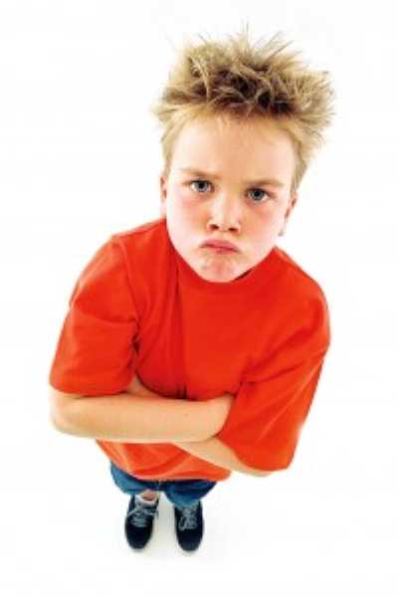
Подростковый возраст (11—14 лет)
Ведущая деятельность — общение со сверстниками.
Интенсивное половое созревание и развитие, физиологическая перестройка организма.
Неустойчивость настроений неуправляемость эмоций.
Формирование самосознания, своего «Я».
Самоутверждение индивидуальности. Стремление к самостоятельности. Выбор референтной группы.
«Чувство взрослости». Появление сексуальных влечений и интересов. Протест против диктата взрослых.

Slide 24
Проблемы, возникающие у ребёнка при неправильных действиях взрослых
В подростковом возрасте
Впоследствии
Трудности освоения учебной деятельности, несформированность мотивов учения.
Эмоциональное неблагополучие: тревожность, низкая самооценка, страхи школы, вызова к доске, контрольных работ, агрессия, плохое настроение.
Несформированность ответственности (причины: гиперопека, жёсткий контроль со стороны родителей).
Страх, лживость, одиночество, незащищённость.
Зависимость от родителей, неуверенность в себе, ориентация на внешний контроль, боязнь принимать решения.

Slide 25

Юность (14 — 18 лет)
Ведущая деятельность — учебно-профессиональная.
Формируется самосознание — представление о себе самом.
Формируется собственное мировоззрение.
Основной мотив познавательной деятельности —стремление приобрести профессию.
Возникает первое чувство любви, дружбы.

Slide 26

Молодость (18—28 лет)
Ведущая деятельность — социально-личностное общение.
Зрелость в умственном, нравственном отношении.
Пик интеллектуальных и познавательных возможностей.
Принятие ответственных решений: выбор и овладение профессией, выбор стиля и своего места в жизни.
Выбор спутника жизни, создание своей семьи, активность в сексуальной сфере.

Slide 27

Взрослость (28—45 лет)
Ведущая деятельность — профессиональная.
Убежденность, сложившееся мировоззрение.
Критичность и самокритичность.
Пик профессиональных достижений.
Кризис середины жизни (40-45 лет). Критическая оценка и переоценка своих достижений. Переживание остановки в развитии. Профессиональные деформации.

Slide 28

Зрелость (45—65 лет)
Достижение вершин в управленческой деятельности.
Подтверждение своей значимости для других.
Переосмысление жизненных целей, выработка нового образа «Я».
Кризис утраты профессиональной деятельности, уход на пенсию.
Переживания, связанные с ухудшением здоровья.

Slide 29
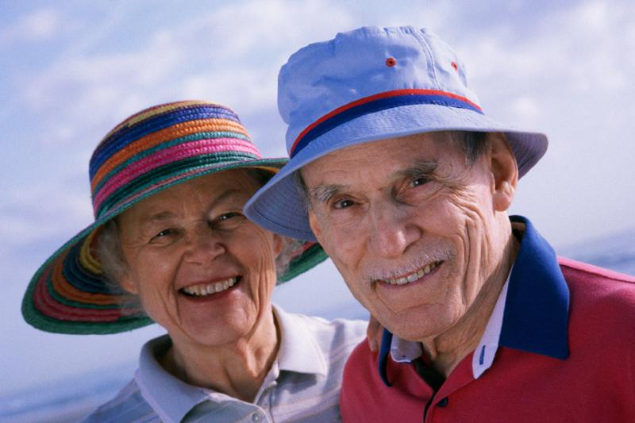
Старость (от 65 лет)
Ведущая деятельность – приспособление к старению.
Прекращение активной трудовой деятельности.
Сужение пространства межличностных отношений.
Мудрость как приобретение старости.
Проблемы: лишение возможности быть полезным, нереализованная потребность общаться с внуками и др.

